Slide 1
Canoagem na Escola
Processo de ensino-aprendizagem
Francisco Silva
Pedro Reis

Slide 2
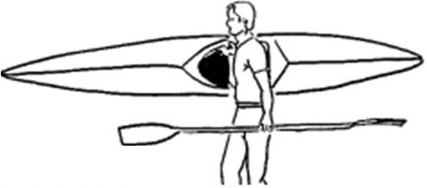
Transporte de material
K1
Autonomia dos praticantes
Tipo e características do material
Distância a percorrer
Características do local e acesso à água
a pares, agarrando nas pegas ou na embarcação
Pelo poço, agarrando na gola
Ao ombro, apoiando no interior
Ao ombro, passando um braço por cima

Slide 3
Transporte de material
K2
Autonomia dos praticantes
Tipo e características do material
Distância a percorrer
Características do local e acesso à água
a pares, agarrando na proa e na popa
Pelo poço, agarrando na gola
Ao ombro, passando um braço por cima

Slide 4
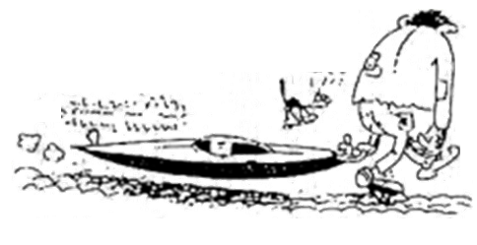
Transporte de material
Explorar sempre o potencial educativo de cada momento
Nunca arrastar o material

Slide 5
Embarque e desembarque
Segurança
Em local com corrente
Colocar a embarcação de frente para a corrente e paralela à margem
Em local com ondas
Colocar a embarcação de frente para as ondas
Manter o olhar dirigido para a ondulação
Escolher o momento com menor ondulação
Pedir apoio a um colega ou ao professor
Nunca perder o contacto com a margem

Slide 6
Embarque e desembarque
Com apoio à frente
A mão do lado da água segura a pagaia e o quebra-mar, mão do lado da terra apoia-se na pagaia e suporta o peso do corpo
Pagaia apoiada junto ao quebra-mar do kayak e a pá da pagaia de chapa apoiada na margem
A perna do lado da água entra em primeiro lugar, colocando o pé à frente do banco, transportando parte do peso do corpo para essa perna.
Após introdução das pernas, acomodação no kayak verificando o equilíbrio do corpo e adotando a posição correta para iniciar o afastamento da margem
Desembarque
é efetuado do mesmo modo que o embarque executando a sequência inversa
Embarcar/desembarcar sempre com todo o kayak em contacto com a água

Slide 7
Embarque e desembarque
Com apoio atrás
Embarcar/desembarcar sempre com todo o kayak em contacto com a água
1
A mão do lado da água segura a pagaia e o quebra-mar, mão do lado da terra apoia-se na pagaia e suporta o peso do corpo
2
Pagaia apoiada junto ao quebra-mar do kayak e a pá da pagaia de chapa apoiada na margem
3
A perna do lado da água entra em primeiro lugar, colocando o pé à frente do banco, transportando parte do peso do corpo para essa perna.
4
Após introdução das pernas, acomodação no kayak verificando o equilíbrio do corpo e adotando a posição correta para iniciar o afastamento da margem
Desembarque
é efetuado do mesmo modo que o embarque executando a sequência inversa

Slide 8
Posição na embarcação
Embarcações sem leme
Pernas fletidas com a planta dos pés em contacto com o finca pés caso exista;
Pernas afastadas e em contacto com a parte superior da embarcação
Tronco ligeiramente inclinado à frente

Slide 9
Posição na embarcação
Embarcações com leme
finca pés e sistema de controlo do leme
Pernas fletidas com a planta dos pés em contacto com o finca pés;
Pernas juntas;
Tronco ligeiramente inclinado à frente

Slide 10
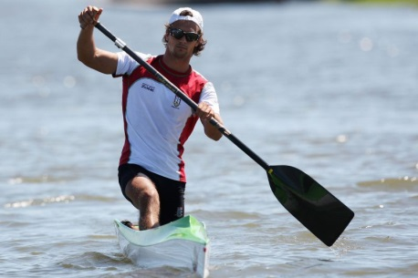
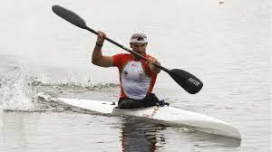
Pagaia
Instrumento utilizado para propulsionar e direcionar a embarcação
Têm formas e dimensões diferentes consoante a especialidade para que foram concebidas
Pagaia simples (pá)
Pagaia dupla
Utilizada em canoas
Utilizada em Kayaks
Punho
Punho superior
ou Botão
Punho
Pá
Pá
Punho
Pá

Slide 11
Seleção da pagaia
A pagaia deve ser proporcional ao tamanho do praticante
Pagaia Simples
Pagaia Dupla
A pagaia demasiado grande ou pequena vai impedir a aprendizagem correta da técnica.

Slide 12
Seleção da pagaia
O tipo de pá a utilizar depende da fase de aprendizagem em que o praticante se encontra.
Pagaia Simples
Pagaia Dupla
A resistência dos materiais utilizados nas pagaias deve ser ajustado às capacidades físicas dos praticantes e ao tipo de especialidade a que se destina.

Slide 13
Manobras e técnica
1. Manobras de propulsão
2. Manobras de equilíbrio
3. Condução da embarcação
Deslocar a embarcação na direção pretendida
Manter o praticante e a embarcação em posição estável e favorável à navegação
Alterar e controlar a direção da embarcação de acordo com a navegação desejada
Avançar
Recuar
Deslocamentos laterais
Apoio de impulso
Apoio de suspensão
Circular à frente
Circular atrás

Slide 14
1. Manobras de propulsão
Deslocar a embarcação na direção pretendida
Avançar
Pagaiar para a frente
Recuar
Pagaiar para trás
Deslocamentos laterais
Pagaia de arrasto à direita ou à esquerda
Utilizar a pá para propulsionar a embarcação para a frente
Realizar um ciclo de pagaiada do de cada lado do kayak
Em cada ciclo utilizar a fase aquática e a fase aérea de modo rentabilizar o esforço dispendido
Pagaiar no sentido contrário
Segurar a pagaia da mesma forma e utilizar as costas da pá
Olhar para trás para se controlar a direção
Elevar do braço superior
Colocar o braço inferior afastado do kayak e com a pá paralela à embarcação
Puxar a pá na direção do kayak sem tocar na embarcação
Voltar à posição inicial com a pá por dentro ou por fora da água
Repetir as vezes necessárias

Slide 15
2. Manobras de equilíbrio
Manter o praticante e a embarcação em posição estável e favorável à navegação
Apoio de impulso
Apoiar com as costas da pá estabilizar a embarcação
Apoio de suspensão
Apoiar a parte concava da pá do lado do desequilíbrio
Utilizar a pá para apoiar na água do lado do desequilíbrio embarcação para a frente
Exercer pressão na água sem deixar afundar a pá
Técnica utilizada em grandes volumes de água, quando o centro de gravidade se encontra abaixo da superfície da água

Slide 16
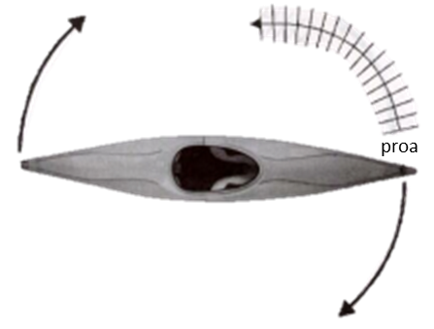
3. Condução da embarcação
Alterar e controlar a direção da embarcação de acordo com a navegação desejada
Circular à frente
Permite a rotação da proa do kayak na direção oposta à manobra
Circular atrás
Permite a rotação da popa do kayak na direção oposta à manobra
popa
A pá descreve um arco de círculo à frente do corpo
Movimento contínuo da pá, começando o mais próximo da proa e afastando-se progressivamente do kayak
Utilizado frequentemente para corrigir a direção quando o kayak se desloca para a frente
A pá descreve um arco de círculo atrás do corpo
Movimento contínuo da pá, começando o mais próximo da popa e afastando-se progressivamente do kayak
Utilizado frequentemente para corrigir a direção quando se realiza a retropulsão o kayak

Slide 17
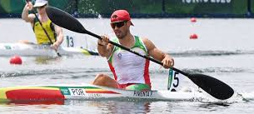
Técnica de pagaiada
Propulsão para a frente
Princípios técnicos
A força é aplica pelos braços e tronco
A força produzida é transmitida à embarcação pelas pernas e pela bacia

Slide 18
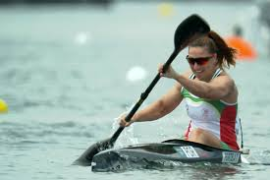
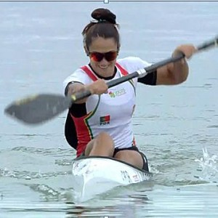
Técnica de pagaiada
Propulsão para a frente
Ciclo de pagaiada
Movimento de propulsão do lado direito e lado esquerdo do kayak.
A cada fase de propulsão corresponde uma fase aérea do lado oposto da embarcação.
Fase aquática
Fase aérea

Slide 19
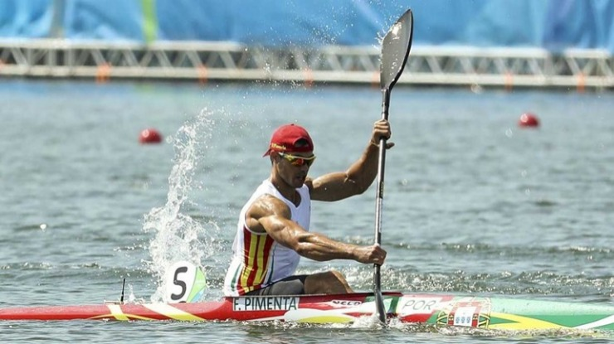
Ciclo de pagaiada
Fase aquática
Ataque
Inicia-se com a entrada da pá na água e termina quando a pá está toda submersa
A pá entra na água o mais à frente possível
O braço da frente está praticamente em extensão, com a mão ligeiramente abaixo do ombro

Slide 20
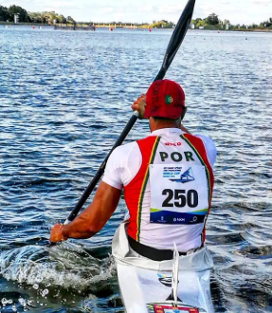
Ciclo de pagaiada
Fase aquática
Tração
Inicia-se quando a pá está totalmente submersa e termina quando começa a sair da água
O objetivo é transmitir o máximo de aceleração ao kayak
A utilização do tronco é muito importante para facilitar a tração exercida pelo braço
A pá ao longo do movimento vai afastando-se progressivamente do kayak

Slide 21
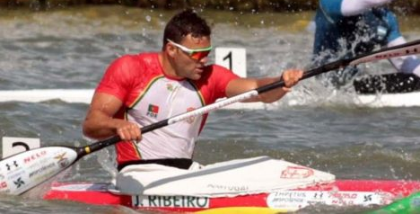
Ciclo de pagaiada
Fase aquática
Saída
Movimento de extração da pá da água
O objetivo é retirar a pá da água sem diminuir a velocidade da embarcação
A pá saí afastada do kayak
A elevação da pagaia faz-se à custa da flexão do antebraço sobre o braço
O braço do lado contrário atinge a sua extensão máxima

Slide 22
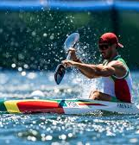
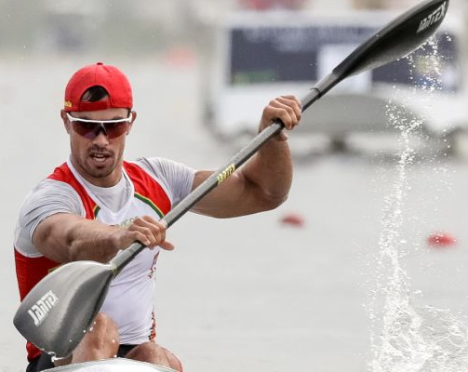
Ciclo de pagaiada
Fase aérea
Posição de equilíbrio
Permite o deslize da embarcação
O objetivo é proporcionar um bom ataque da pá do lado contrário
Momento de recuperação para o praticante antes de iniciar nova fase de propulsão

Slide 23
Técnica de pagaiada
Erros frequentes
Braço de ataque fletido
Inexistente rotação do tronco

Slide 24
Técnica de pagaiada
Erros frequentes
Demasiada inclinação do tronco
à frente ou atrás
Solavancos do tronco durante a propulsão

Slide 25
Técnica de pagaiada
Erros frequentes
Pá demasiado afastada da embarcação
Prolongar da propulsão até muito atrás

Slide 26
Técnica de pagaiada
Erros frequentes
Posição incorreta do braço de cima
demasiado baixo
demasiado alto
Mão de cima ultrapassar a linha longitudinal da embarcação

Slide 27
Técnica de pagaiada
Erros frequentes
Flexão do pulso
Levantar de água na retirada da pá da água

Slide 28
Virar da embarcação
1. Juntar os joelhos
2. Sair da embarcação
3. Nadar para a superfície
4. Colocar-se em segurança
Retirar o saiote do quebra-mar
Utilizar a pega de segurança
Nas embarcações sit-on-top a manobra de sair da embarcação está facilitada, no entanto deve ser igualmente treinada

Slide 29
Virar da embarcação
1. Desvirar
2. Evitar que entre água
3. Colocar a pagaia dentro da embarcação
4. Agarrar uma da extremidades e nadar para a margem
evitar em embarcações mais frágeis
Estas manobras devem ser treinadas em todo o tipo de embarcações

Slide 30
Retirar água da embarcação
Com embarcação fora da água
Pouca água
Com a ajuda de um companheiro
Com uma das extremidades no solo
Com a embarcação no ar
Todo o tipo de embarcações
Apenas embarcações mais resistentes
Com embarcações mais leves e pouco volumosas
Alternar a extremidade da embarcação que está mais alta e oscilar transversalmente.

Slide 31
Retirar água da embarcação
Com a embarcação na água
Qualquer quantidade de água
Colocar a embarcação longitudinalmente em relação ao praticante
Segurar na extremidade, de preferência a proa para proteger o leme
Afundar a extremidade e esperar que a água se desloque para essa zona
A embarcação não se transporta para terra quando tem muita água dentro
Com um movimento dinâmico eleva-se a embarcação virando o poço para baixo
Esperar que a água saia e voltar a repetir a manobra até não haver água dentro da embarcação

Slide 32
Retirar água da embarcação
Com a embarcação na água
Quando se está longe da margem
Com pouca água
Manobra em T
Colocar a embarcação perpendicular
Segurar na extremidade, de preferência na proa
Afundar a extremidade e esperar que a água se desloque para essa zona
Elevar e virar rapidamente o poço para baixo
Esperar que a água saia e voltar a repetir a manobra

Slide 33
Retirar água da embarcação
Com a embarcação na água
Quando se está longe da margem
Com pouca água
Manobra em X
Virar a embarcação com o poço para baixo
Puxar o kayak para cima da embarcação de resgate
Oscilar as extremidades alternadamente até toda a água sair
Em situação da embarcação ter muita água, utilizar o praticante que virou para ajudar na oscilação

Slide 34
Retirar água da embarcação
Com a embarcação na água
Quando se está longe da margem
Manobra em X
Com pouca água
Manobra em T
Colocar a embarcação perpendicular
Segurar na extremidade, de preferência na proa
Afundar a extremidade e esperar que a água se desloque para essa zona
Elevar e virar rapidamente o poço para baixo
Esperar que a água saia e voltar a repetir a manobra

Slide 35
Metodologia para a iniciação ao Kayak
FP Canoagem
Embarcações estáveis e de plástico
Embarcações de equipa
Embarcações de iniciação
Embarcação de competição sem banco
Embarcação de competição formal

Slide 36
Armazenamento do material
Os suportes deve estar protegidos e acolchoados
Nunca se deve amontoar as embarcações devendo-se evitar que façam pressão entre si
As embarcações devem ficar com o poço virado para baixo e sem água no seu interior
Todas as tampas devem ficar abertas para permitir a secagem arejamento do seu interior
As pagaias devem ser guardadas preferencialmente na posição vertical e de forma suspensa
Os coletes e auxiliares de flutuação devem ficar pendurados em cabides e em local arejado
Para embarcações rígidas
Embarcações passíveis
de se deformarem

Slide 37
Preservação do material
Devem ser estabelecidas normas para a utilização e arrumação do material
(embarcações, pagaias, coletes, capacetes, saiotes e outros acessórios)
Colocar flutuação nas embarcações que dela necessitam
Verificar a estanquicidade dos compartimentos de flutuação
Lavar com água doce todo o material após o uso em água salgada
Evitar o choque das embarcações com superfícies duras que provoquem deformações
Não embarcar em terra
Utilizar o material apenas para o fim a que se destina
Fazer periodicamente revisões de todo material para detetar inconformidades e prevenir futuras deteriorações

Slide 38
Transporte automóvel de material
O transporte inadequado pode deteriorar gravemente a embarcação
A amarração das embarcações mais rígidas com demasiada tensão pode originar danos e ruturas na zona de colagem do casco com o deck
A amarração com pouca tensão pode levar ao deslocamento da embarcação do seu local de fixação, podendo sair do tejadilho ou do atrelado
As embarcações de polietileno amarradas com demasiada tensão podem deformar-se se forem sujeitas à exposição solar prolongada ou mais intensa

